Slide 1

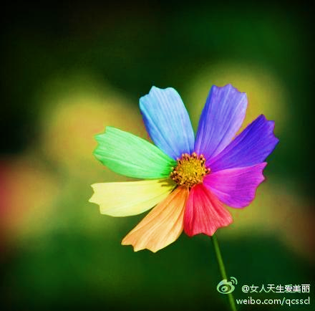
北师大版 三年级 语文 上册 第九单元

Slide 2
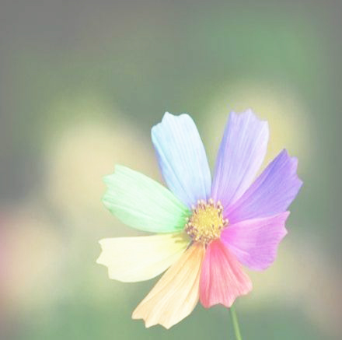
同学们，奇妙的童话世界总是那么令人遐想无边，无限向往。这节课让我们插上想象的翅膀，一起飞向那神奇的、丰富多彩的童话王国，去采一朵美丽又神奇的七色花。

Slide 3

学习目标
１.认识本课的生字新词。
２.能正确、有感情的朗读课文，默读时要有一定的速度。
３.读懂课文内容，了解小姑娘珍妮手中的七色花是怎么用掉的。
４.懂得在生活中应该为别人着想。

Slide 4
生字学习
妮 橙
撕 谣
哟 碎
旋 哎
塞 凳
跛 康
（ní）
（珍妮）
（chéng）
（橙色）
（sī）
（撕开）
（yáo）
（歌谣）
（yo）
（哎哟）
（suì）
（破碎）
（xuàn）
（旋风）
（āi）
（哎呀）
（sè）
（堵塞）
（dèng）
（板凳）
（bǒ）
（跛脚）
（kāng）
（健康）

Slide 5
谣撕架
碎便健康

Slide 6

感知课文
围绕课题，你想知道些什么呢?
１.七色花什么样子的？
２.七色花神奇在哪里？
３.小姑娘怎么得到七色花的？她都用七色花做了些什么？
Notes:
前提测评答案

Slide 7
1.小姑娘是怎样得到七色花的？
小姑娘去买面包圈，结果面包圈被跟在后面的小狗吃掉了。于是，珍妮去追小狗，结果迷了路。她害怕地哭起来。一位老婆婆就给了她一朵神奇的七色花。

Slide 8
２.七色花怎么神奇？
这朵小花，只要撕下一片花瓣，把它扔出去，唱个歌谣，你要它做什么它就能做什么。

Slide 9
3.七色花帮助小姑娘做了哪些事？
黄色花瓣——让她带面包圈回家去。
红色花瓣——把打碎的花瓶复原。
蓝色花瓣——带她去北极。
绿色花瓣——让她从北极返回家。
橙色花瓣——来了很多玩具。
紫色花瓣——叫玩具都回去。
青色花瓣——帮助跛腿男孩儿恢复健康。

Slide 10
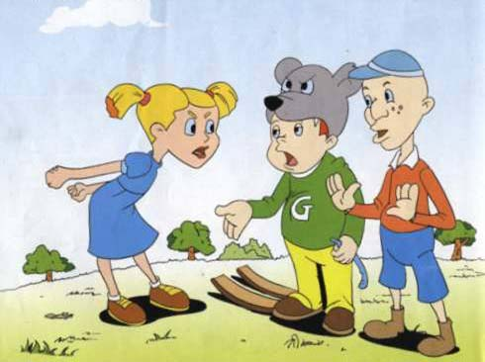

Slide 11
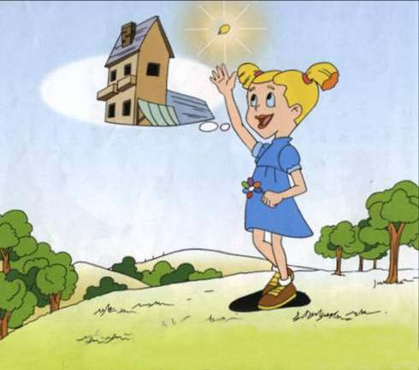
在黄色花瓣的帮助下，
珍妮带着面包圈回到了家。

Slide 12
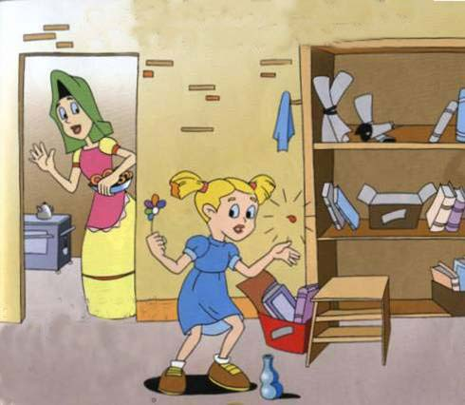
在红色花瓣的帮助下，
打碎的花瓶又合拢起来了。

Slide 13
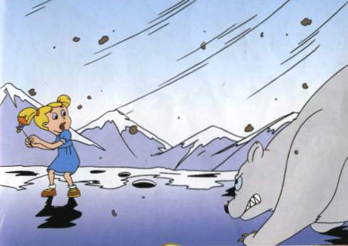
在蓝色花瓣的帮助下，
珍妮来到了北极。

Slide 14
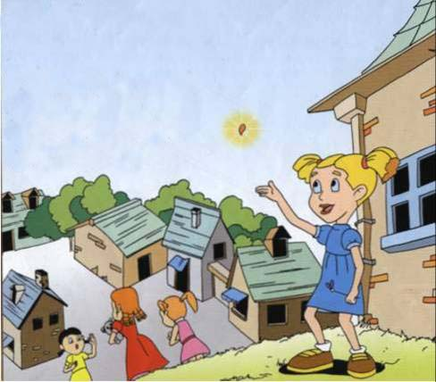
在绿色花瓣的帮助下，
珍妮又回到了家。

Slide 15
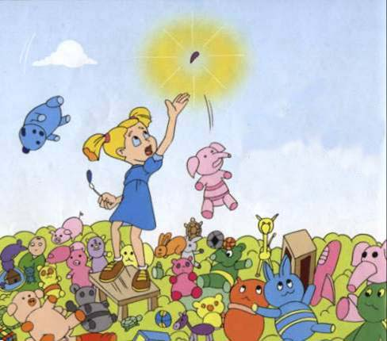
在橙色花瓣的帮助下，
珍妮得到了数不尽的玩具。

Slide 16
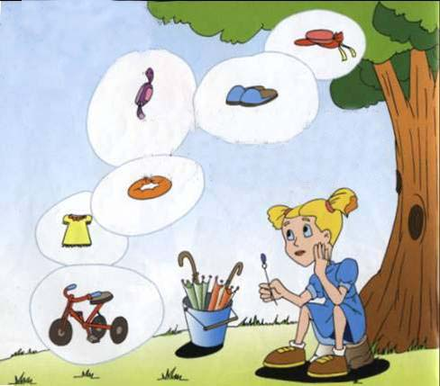
在紫色花瓣的帮助下，
玩具又消失了。

Slide 17
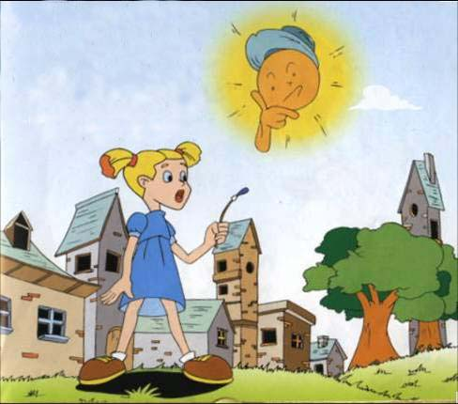
只剩下一片花瓣了

Slide 18
“只剩下一片花瓣了，可不能再随便用了。珍妮来到大街上，仔细想还要点儿什么。”
这是珍妮的心理描写，白白浪费了六片花瓣，非常后悔，所以这最后一片花瓣一定不能再浪费掉，要用它做自己最想做的事情。

Slide 19
珍妮说：“……要让维佳健康起来吧！”
在只剩下最后一片花瓣的情况下，珍妮选择了让小男孩能够走路这个愿望，从中可以看出珍妮是一个为他人着想的善良的孩子。

Slide 20
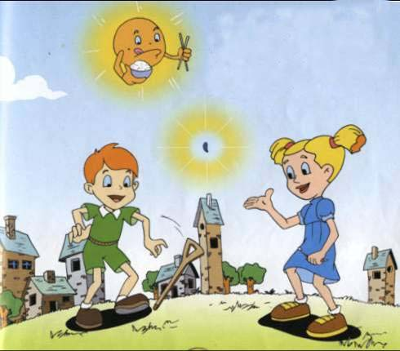
在青色花瓣的帮助下，
珍妮让跛脚的小男孩恢复了健康。

Slide 21
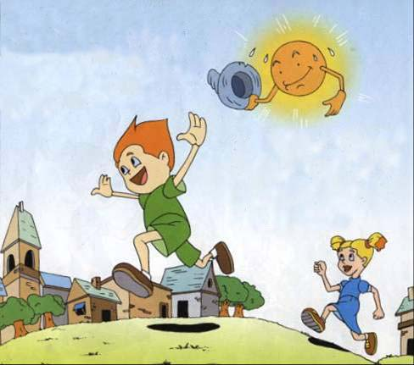
他跑呀，跑呀，珍妮怎么也赶不上！

Slide 22
你认为哪一片花瓣用得最有意义？为什么？
最后一片用得最有意义。因为在七色花的帮助下，小男孩变得又能跑又能跳，健康、快乐。它用在了最需要帮助的人的身上，它把快乐带给了别人，所以这一片用得最有意义。

Slide 23
思考·探讨
1.珍妮是怎样用掉七片花瓣的？请你选择其中一片,讲给大家听。
2.说一说她的心情是怎么样的？
3.从哪些语句中能体现出这种心情？

Slide 24

多么神奇的七色花呀，如果这朵神奇的七色花是属于你的，你想用七色花实现什么愿望呢？

Slide 25
其实，只要你有一颗善良的心，所有的愿望就都能成为现实，七色花就在你的心中。

Slide 26
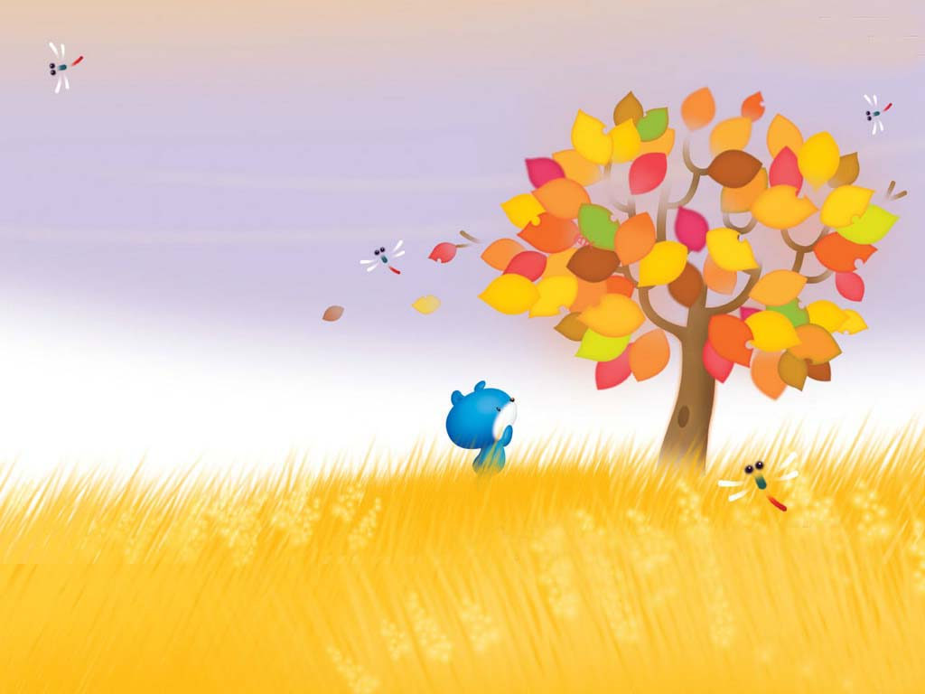
再见

